Slide 1
Тема уроку: регулярні вирази

Slide 2
Регулярні вирази
Регулярні вислови — тема, яку програмісти, навіть досвідчені, найчастіше відкладають на потім. Однак більшості Java-розробників рано чи пізно доведеться зіткнутися з обробкою текстової інформації. Найчастіше - з операціями пошуку в тексті та редагуванням. Без регулярних виразів продуктивний і компактний програмний код, пов'язаний із обробкою текстів, просто немислимий. Тож вистачить відкладати, розберемося з «регулярками» зараз. Це не таке вже й складне завдання.
Пошук інформації:
Пошук слова;
Пошук слів, які містять на початку, в кінці або всередині певні символи.
Перевірка на відповідність – перевірка валідності номеру телефону, e-mail, паролю тощо.
String regex = "java"; // шаблон строки "java";
String regex = "\\d{3}"; // шаблон строки з трьох цифрових символів;

Slide 3
Регулярні вирази
Щоб створити RegEx в Java, потрібно зробити два простих кроки:
написати його у вигляді рядка з урахуванням синтаксису регулярних виразів;
скомпілювати цей рядок у регулярний вираз;
Робота з регулярними виразами в будь-якій Java-програмі починається зі створення об'єкта класу Pattern. Для цього необхідно викликати один із двох наявних у класі статичних методів compile. Перший метод приймає один аргумент – рядковий літерал регулярного виразу, а другий – плюс ще параметр, що включає режим порівняння шаблону з текстом:
public static Pattern compile (String literal)
public static Pattern compile (String literal, int flags)
Список можливих значень параметра flags визначено у класі Pattern і доступний нам як статичні змінні класу. Наприклад:
Pattern pattern = Pattern.compile("java", Pattern.CASE_INSENSITIVE);
// пошук співпадінь з шаблоном
// що буде виконуватися без уваги на регістри символів.
По суті, клас — це конструктор регулярних виразів. Під «капотом» метод викликає закритий конструктор класу для створення скомпільованого уявлення. Такий спосіб створення екземпляра шаблону реалізований з метою створення його у вигляді незмінного об'єкта. Під час створення проводиться синтаксична перевірка регулярного висловлювання. За наявності помилок у рядку – генерується виняток.

Slide 4
Синтаксис регулярних виразів
Синтаксис регулярних виразів ґрунтується на використанні символів <([{\^-=$!|]})?*+.>, які можна комбінувати з літерними символами. Залежно від ролі їх можна поділити на кілька груп
Метасимволи для пошуку збігів меж рядків або тексту
Метасимвол | Призначення
^ | Початок рядка
$ | Кінець рядка
\b | Межа слова
\B | Не межа слова
\A | Початок введення
\G | Кінець попереднього збігу
\Z або \z | Кінець введення

Slide 5
Метасимволи для пошуку символьних класів
Метасимвол | Призначення
\d | Цифровий символ
\D | Нецифровий символ
\s | Символ пропуску
\S | Непробільний символ
\B | Буквено-цифровий символ або знак підкреслення
\IN | Будь-який символ, окрім буквеного, цифрового або знак підкреслення
. | Будь-який символ

Slide 6
Метасимволи для пошуку символів редагування тексту
Метасимвол | Призначення
\t | Символ табуляції
\n | Символ нового рядка
\r | Символ повернення каретки
\f | Перехід на нову сторінку
\u 0085 | Символ наступного рядка
\u 2028 | Символ поділу рядків
\u 2029 | Символ поділу абзаців

Slide 7
Метасимволи для групування символів
Метасимвол | Призначення
[абв] | Будь-який із перерахованих (а,б, або в)
[^абв] | Будь-який, крім перерахованих (не а, б, в)
[a-zA-Z] | Злиття діапазонів (латинські символи від a до z без урахування регістру)
[a-d[m-p]] | Об'єднання символів (від a до d і від m до p)
[a-z&&[def]] | Перетин символів (символи d, e, f)
[a-z&&[^bc]] | Віднімання символів (символи a, d-z)

Slide 8
Метасимволи для позначення кількості символів – квантифікатори. Квантифікатор завжди слідує після символу або групи символів.
Метасимвол | Призначення
? | один або відсутній
* | нуль або більше разів
+ | один або більше разів
{n} | n разів
{n,} | n разів і більше
{n,m} | не менше n разів і не більше m разів

Slide 9
Жадібний режим квантифікатора
Особливістю квантифікаторів є можливість використання їх у різних режимах: жадібному, наджадібному та лінивому. Наджадібний режим включається додаванням символу «+» після квантифікатора, а лінивий – символу «?». Наприклад
"А.+а" // жадібний режим
"А.++а" // наджадібний режим
"А.+?а" // лінивий режим
public static void main(String[] args) {
String text = "Егор Алла Александр";
Pattern pattern = Pattern.compile("А.+а");
Matcher matcher = pattern.matcher(text);
while (matcher.find()) {
System.out.println(text.substring(matcher.start(), matcher.end()));
}
}
Вивід: Алла Алекса

Slide 10
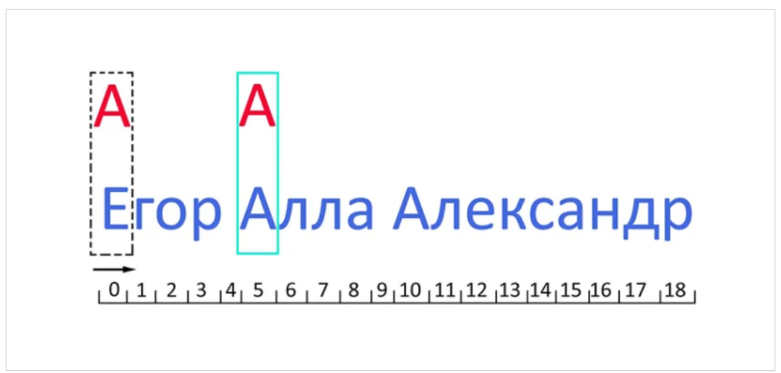
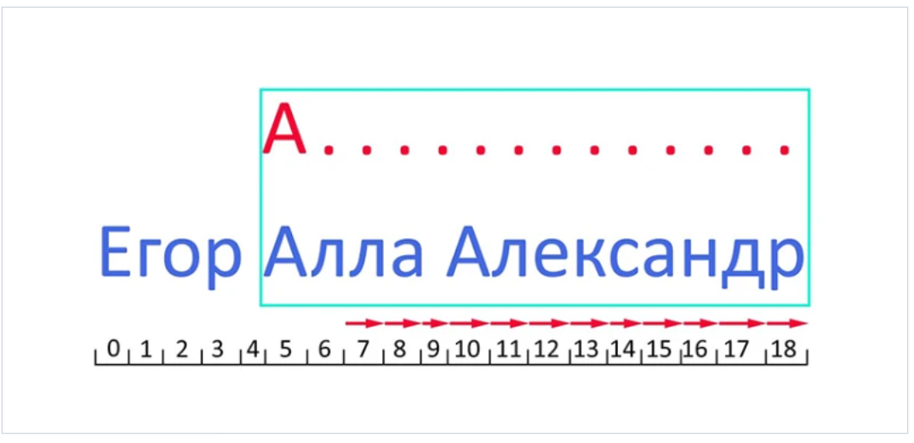
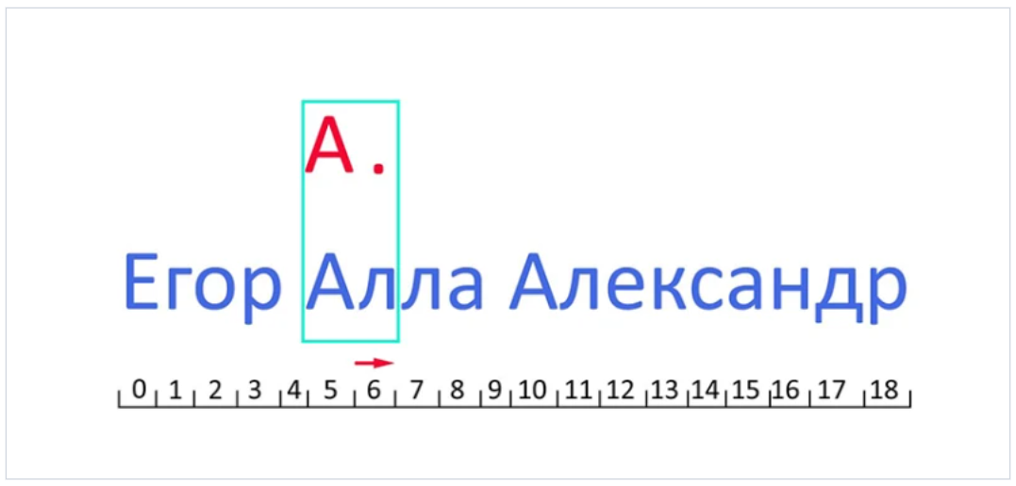
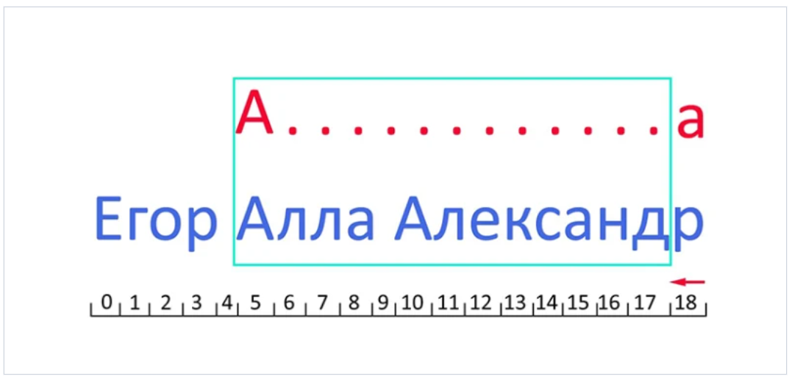
1
3
2
4

Slide 11
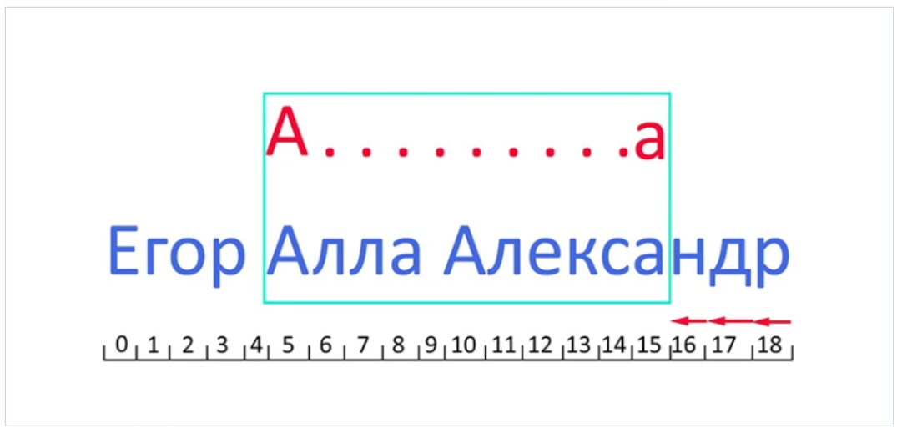
5

Slide 12
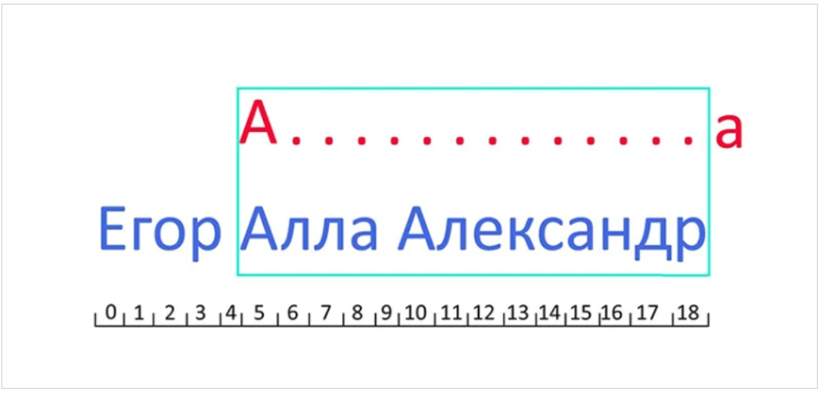
Надмірний режим квантифікатора
У наджадібному режимі робота матчера аналогічна механізму жадібного режиму. Відмінність у тому, що з захоплення тексту остаточно рядка пошук у зворотному напрямі немає. Тобто перші три етапи при наджадібному режимі будуть аналогічні жадібному режиму. Після захоплення всього рядка матчер додає залишок шаблону і порівнює із захопленим рядком. У нашому прикладі під час виконання методу main з шаблоном "А.++а" збігів не буде знайдено.

Slide 13
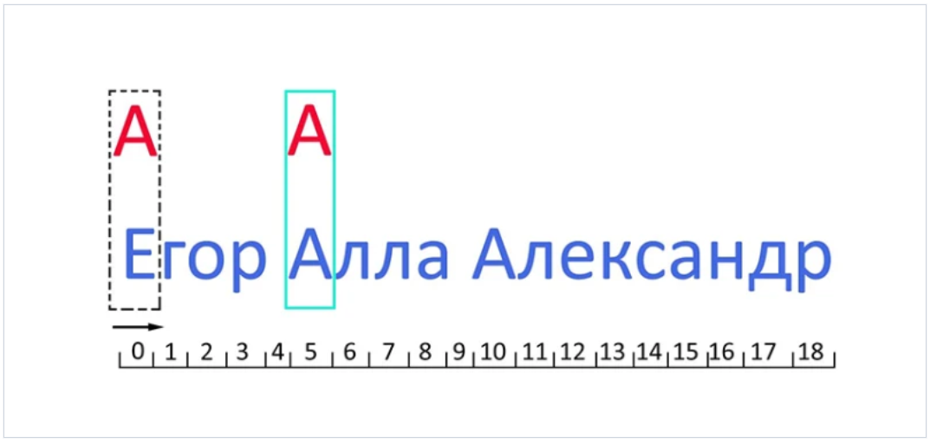
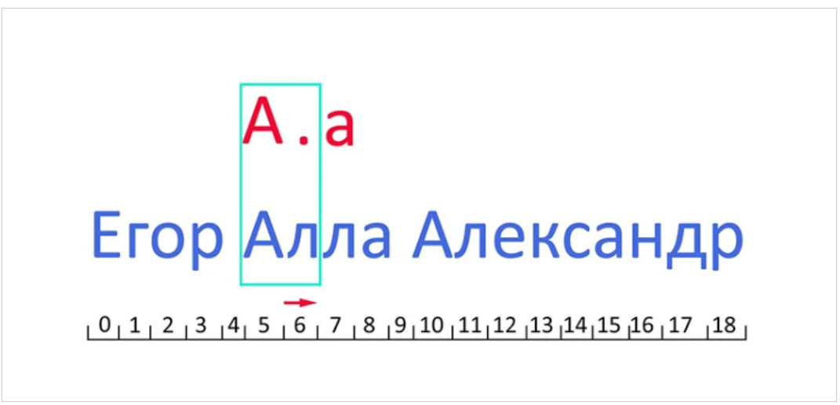
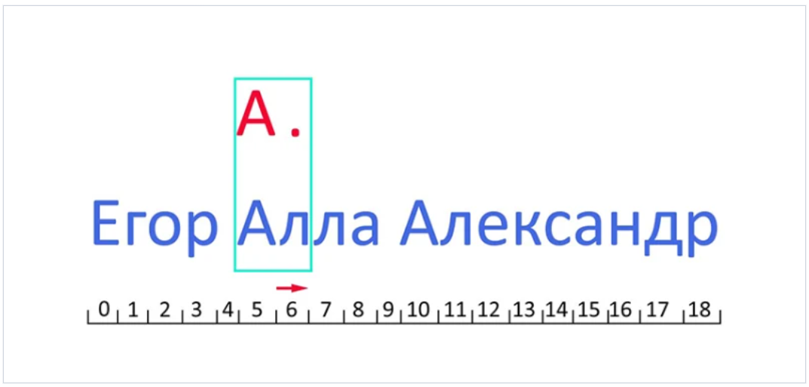
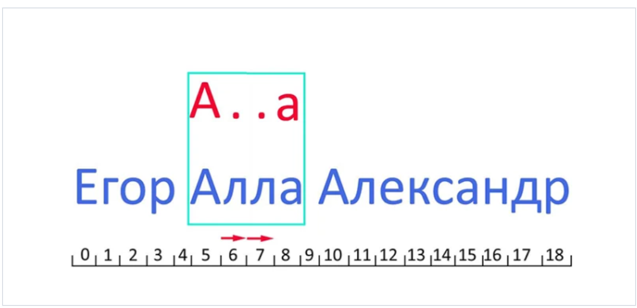
Лінивий режим квантифікатора
1
3
2
4

Slide 14
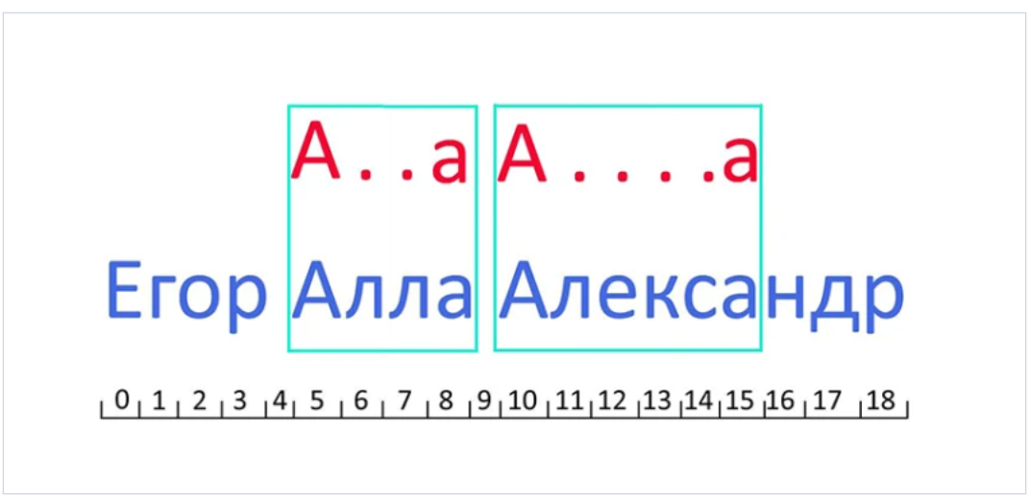
5

Slide 15
Екранування символів у регулярних виразах
Оскільки регулярний вираз у Java, а точніше — його вихідне уявлення задається за допомогою рядкового літералу, необхідно враховувати правила специфікації Java, які стосуються рядкових літералів. Зокрема, символ зворотної косої риси «\» у рядкових літералах у вихідному коді Java інтерпретується як символ послідовності, що управляє, який попереджає компілятор, що наступний за ним символ — спеціальний і що його потрібно особливим чином інтерпретувати. Наприклад:
String s = "The root directory is \nWindows";
//перенос Windows на нову строку
String s = "The root directory is \u00A7Windows";
//вставка символу параграфа перед Windows
Тому в рядкових літералах, які описують регулярний вираз, і використовують символ «\» (наприклад, для метасимволів)його потрібно подвоювати щоб компілятор байт-коду Java не інтерпретував його по-своєму. Наприклад
String regex = "\\s"; // шаблон для пошуку символів пробілу
String regex = "\"Windows\""; // шаблон для пошуку строки "Windows"
Подвійний символ зворотної косої риси також слід використовувати для екранування символів, які задіяні як спеціальні, якщо ми плануємо їх використовувати як «звичайні» символи. Наприклад:
String regex = "How\\?"; // шаблон для пошуку строки “How?”

Slide 16
Екранування символів у регулярних виразах
Якщо необхідно використовувати позначення метасимволу або квантифікатору як звичайного символу, тоді застосовується екранування:
\<метасимвол> (наприклад: \*, \+, \., \?)
[<метасимвол>] (наприклад: [+], [?], [*], у випадку, якщо далі йде квантифікатор)

Slide 17
Методи класу Pattern
У класі Pattern є й інші методи для роботи з регулярними виразами: – повертає вихідне рядкове подання регулярного виразу, з якого було створено об'єкт :
Pattern pattern = Pattern.compile("abc"); System.out.println(Pattern.pattern());//"abc"
static boolean matches(String regex, CharSequence input) – дозволяє перевірити регулярний вираз, переданий у параметрі regex на відповідність тексту, переданому у параметрі input.
Повертає:
true – якщо текст відповідає шаблону;
false – інакше;
System.out.println(Pattern.matches("А.+а","Алла"));//true System.out.println(Pattern.matches("А.+а","Егор Алла Александр"));//false
int flags() – повертає значення параметра flags шаблону, які були встановлені під час його створення, або 0, якщо цей параметр не було встановлено. Приклад:
Pattern pattern = Pattern.compile("abc");
System.out.println(pattern.flags());// 0
Pattern pattern = Pattern.compile("abc",Pattern.CASE_INSENSITIVE);
System.out.println(pattern.flags());// 2

Slide 18
Методи класу Pattern
String[] split(CharSequence text, int limit) – розбиває текст, переданий як параметр на масив елементів String. Параметр limit визначає граничну кількість збігів, які шукаються в тексті:
при limit>0 – виконується пошук limit-1 збігів;
при limit<0 – виконується пошук усіх збігів у тексті
при limit=0 – виконується пошук усіх збігів у тексті, при цьому порожні рядки в кінці масиву відкидаються;
public static void main(String[] args) {
String text = «Єгор Алла Ганна";
Pattern pattern = Pattern.compile("\\s");
String[] strings = pattern.split(text,2);
for (String s : strings) {
System.out.println(s);
}
System.out.println("---------");
String[] strings1 = pattern.split(text);
for (String s : strings1) {
System.out.println(s);
}
}
Вивід: Єгор
Алла Ганна
--------
Єгор
Алла
Ганна

Slide 19
Методи класу Matcher
Matcher є клас, з якого створюється об'єкт для пошуку збігів за шаблоном. Matcher – це «пошуковик», «движок» регулярних виразів. Для пошуку йому треба дати дві речі: шаблон пошуку та «адресу», за якою шукати. Для створення об'єкта Matcher передбачено наступний метод у класі Pattern:
рublic Matcher matcher(CharSequence input)
Як аргумент метод приймає послідовність символів, в якому буде здійснюватися пошук. Це об'єкти класів, які реалізують CharSequence інтерфейс. як аргумент можна передати як String, а й StringBuffer, StringBuilder, Segment і CharBuffer.
Pattern p = Pattern.compile("a*b");
// скомпелювали регулярне вираження в подання
Matcher m = p.matcher("aaaaab");
// створили пошуковик в тексті “aaaaab” по шаблону "a*b"
Метод boolean find() шукає наступне співпадіння у тексті з шаблоном. За допомогою цього методу та оператора циклу можна проводити аналіз усього тексту за подійною моделлю (виконувати необхідні операції при виникненні події – знаходженні співпадіння у тексті). Наприклад, за допомогою методів цього класу int start() та int end() можна визначати позиції співпадіння у тексті, а за допомогою методів String replaceFirst(String replacement) та String replaceAll(String replacement) можна замінювати у тексті співпадіння іншим текстом replacement.

Slide 20
Методи класу Matcher
public static void main(String[] args) {
String text = «Єгор Алла Ганна";
Pattern pattern = Pattern.compile("А.+?а");
Matcher matcher = pattern.matcher(text);
while (matcher.find()) {
int start=matcher.start();
int end=matcher.end();
System.out.println(Знайдено співпадіння " + text.substring(start,end) + " з "+ start + " по " + (end-1) + " позицію");
}
System.out.println(matcher.replaceFirst(«Іра"));
System.out.println(matcher.replaceAll("Ольга"));
System.out.println(text);
}
Знайдено співпадіння Алла з 5 по 8 позицію
Єгор Іра Ганна
Єгор Ольга Ганна
Єгор Алла Ганна

Slide 21
Методи класу Matcher
З прикладу видно, що методи replaceFirst та replaceAll створюють новий об'єкт String - рядок, що представляє собою вихідний текст, в якому збіги з шаблоном замінені на текст, який передано методу в якості аргументу. При цьому метод replaceFirst замінює лише перше збігання, а replaceAll - всі збіги в тексті. Вихідний текст залишається без змін.

Slide 22
Використання регулярних виразів
Розбиття рядку на елементи
Заміна елементів в рядку
Перевірка рядків на відповідність шаблону
String s = "123, 456, 789"; String[] arr = s.split("\\s*, \\s*"); for(String item : arr) System.out.println(item);
123
456
789
String s2 = s.replaceAll("\\s*, \\s*", "-"); System.out.println(s2);

